Slide 1
Εισαγωγή στην ειδικότητα
Ειδικότητα:Τεχνικός Αισθητικός Ποδολογίας-Καλλωπισμού νυχιών και Ονυχοπλαστικής
Εξάμηνο Α’
Μάθημα:Πρακτική Εφαρμογή στην ειδικότητα
Ματοπούλου Ελένη
Θεσσαλονίκη 2020

Slide 2
Επαγγελματικό περίγραμμα ειδικότητας
Ο Τεχνικός Αισθητικός Ποδολογίας - Καλλωπισμού νυχιών και Ονυχοπλαστικής παρέχει υπηρεσίες θεραπείας και πρόληψης προβλημάτων ποδιών, αισθητικής περιποίησης άνω και κάτω άκρων, καλλωπισμού, διακόσμησης και ζωγραφικής νυχιών, υπηρεσίες Ονυχοπλαστικής και προωθεί προϊόντα και υπηρεσίες για τη φροντίδα και τον καλλωπισμό των άκρων και των νυχιών.

Slide 3
Τομείς απασχόλησης
Ο Τεχνικός Αισθητικός Ποδολογίας - Καλλωπισμού νυχιών και Ονυχοπλαστικής μπορεί να εργαστεί στους εξής τομείς:
Α) Υπηρεσιών υγείας/ομορφιάς και ευεξίας
Εργαστήρια Ποδολογίας
Studio καλλωπισμού νυχιών
Ινστιτούτα Αισθητικής στον αντίστοιχο τομέα
Κομμωτήρια στον αντίστοιχο τομέα

Slide 4
B )Τουριστικό SPA
Κέντρα Υδροθεραπείας, που λειτουργούν υπό την αιγίδα του ΕΟΤ
Κέντρα θαλασσοθεραπείας, που λειτουργούν σε οργανωμένες ξενοδοχειακές εγκαταστάσεις
Αστικά κέντρα με διάφορες επωνυμίες (city spa,daily spa κλπ)
Γ) Υγεία
Ορθοπεδικές κλινικές και ιατρικά κέντρα αποκατάστασης υπό την εποπτεία και την καθοδήγηση των υπεύθυνων γιατρών
Δ) Επιχειρήσεις που ασχολούνται με το ορθοπεδικό υπόδημα
Ε) Ως Ελεύθερος Επαγγελματίας με δικό του studio

Slide 5
Επαγγελματικά προσόντα
Τα ειδικά επαγγελματικά προσόντα του αποφοίτου της ειδικότητας συνίστανται στα ακόλουθα:
Γνωρίζει τις βασικές αρχές , τις έννοιες και το περιεχόμενο των ιατρικών ειδικοτήτων, που σχετίζονται με το επάγγελμά του.
Κατέχει τις ειδικές αρχές και έννοιες, το περιεχόμενο και την ορολογία της ειδικότητάς του.
Αναγνωρίζει τις ανάγκες κάθε πελάτη και επιλέγει κατάλληλες θεραπευτικές και αισθητικές περιποιήσεις των άκρων ανάλογα με αυτές

Slide 6
Γνωρίζει και εφαρμόζει τις σύγχρονες μεθόδους και τεχνικές της θεραπευτικής και αισθητικής φροντίδας των άκρων, της ονυχοπλαστικής και της διακόσμησης και ζωγραφικής νυχιών
Χειρίζεται επαρκώς τα εργαλεία και τις συσκευές του πεδίου της ειδικότητάς του
Κατέχει γνώσεις χημείας-κοσμετολογίας και κατανοεί τη σύσταση των καλλυντικών και φαρμακευτικών προϊόντων και τις ιδιότητές τους

Slide 7
Γνωρίζει τις τεχνικές προώθησης προϊόντων και υπηρεσιών του πεδίου της ειδικότητάς του
Διαχειρίζεται σωστά τον χρόνο
Οργανώνει μεθοδικά και προγραμματίζει σωστά τις εργασίες του
Κατανοεί την ψυχολογία του πελάτη και ικανοποιεί τις ανάγκες του με βάση την προσωπικότητά του

Slide 8
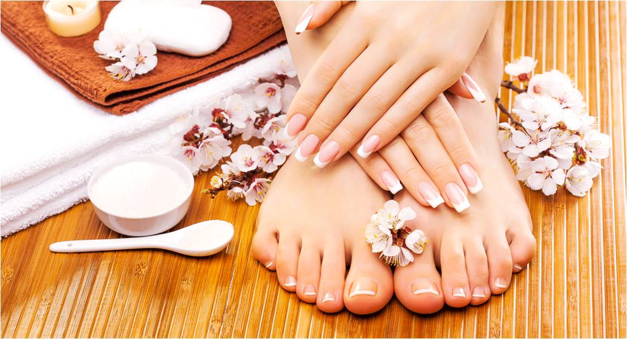

Slide 9
Επαγγελματικά καθήκοντα
Τα επαγγελματικά καθήκοντα του αποφοίτου της ειδικότητας είναι τα ακόλουθα:
Υποδέχεται τον πελάτη
Εξετάζει και προετοιμάζει την περιοχή, όπου θα εφαρμοστεί η τεχνική περιποίησης
Λαμβάνει το ιστορικό του πελάτη, εφόσον χρήζει θεραπευτικής περιποίησης άκρων
Παρέχει υπηρεσίες θεραπευτικής και αισθητικής περιποίησης άκρων, ονυχοπλαστικής, καλλωπισμού, διακόσμησης και ζωγραφικής νυχιών

Slide 10
Παρέχει εξειδικευμένες συμβουλές στο πεδίο της ειδικότητάς του
Προωθεί προϊόντα και υπηρεσίες για τη φροντίδα και τον καλλωπισμό των άκρων και των νυχιών ανάλογα με τις ανάγκες του πελάτη
Ελέγχει τη σωστή λειτουργία των συσκευών και εργαλείων στο πεδίο της ειδικότητάς του
Αποστειρώνει τα εργαλεία και τις συσκευές που χρησιμοποιεί.
Υποστηρίζει τη διοικητική λειτουργία του εργασιακού του χώρου.
Φροντίζει για τη διαθεσιμότητα των προϊόντων στην καμπίνα παροχής υπηρεσιών
Διακινεί τα αναλώσιμα υλικά και καλλυντικά και παρακολουθεί την αποθήκη

Slide 11
Κάνει έρευνα αγοράς καλλυντικών και αναλωσίμων
Κάνει έρευνα αγοράς συσκευών
Κοστολογεί προϊόντα και υπηρεσίες
Κάνει διαφημιστική προβολή του εργαστηρίου
Ακολουθεί και εφαρμόζει τους κανόνες υγιεινής και ασφάλειας στο χώρο εργασίας του
Ενεργεί με βάση τους κανόνες της επαγγελματικής δεοντολογίας
Επικοινωνεί αποτελεσματικά με τους πελάτες, συνεργάτες και προμηθευτές.
Επιλύει αποτελεσματικά τα προβλήματα που προκύπτουν στο χώρο εργασίας
Λειτουργεί σύμφωνα με τη φιλοσοφία και την πολιτική της επιχείρησης

Slide 12
Ενημερωτικά στοιχειά για τη συμπεριφορά της τεχνίτριας
Η επικοινωνία μας στο ινστιτούτο στο οποίο θα εργαστούμε είναι η άμεση επαφή που έχουμε με τους συναδέλφους μας,
με τους εργοδότες μας,
ακόμα και με τους πελάτες μας.

Slide 13
Η επαγγελματική επικοινωνία απέναντι στους πελάτες μας
είναι το να είμαστε στην ώρα μας,
να είμαστε προετοιμασμένοι για το ραντεβού μας,
να ενημερώνουμε τους πελάτες μας για τυχόν αλλαγές,
να είμαστε ειλικρινείς,
να επικοινωνούμε με τους πελάτες μας για το τι θέλουν ακριβώς.

Slide 14
Ένα ινστιτούτο μπορεί να χάσει πελάτες από την συμπεριφορά
των τεχνιτών γιατί μπορεί να φαίνεστε ανοδιοργάνωτοι και
απροετοίμαστοι και να νιώσουν άβολα. Η εμφάνιση μας θα πρέπει να είναι καθαρή με καθαρή αναπνοή
και υγιή δόντια.
Να δίνετε ιδιαίτερη βάση στο να φοράτε καθαρά ρούχα
και προσοχή στο δέρμα σας
και στα νύχια σας.!

Slide 15
Ένα ινστιτούτο είναι δίπλα σας σε κάθε σας ανάγκη. Η συμπεριφορά των τεχνιτριών είναι το άλφα και το ωμέγα. Η έλλειψη σεβασμού και κακής προετοιμασίας, μόνο τα αντίθετα αποτελέσματα μπορούν να επιφέρουν. Το αρχικό σας μέλημα είναι η εμπιστοσύνη, ο σεβασμός και το χαμόγελο σας. Επίσης μέγιστη υποχρέωση σας είναι η αυστηρή τήρηση ωραρίου σας και των κανόνων υγιεινής.

Slide 16
Ερωτήσεις πιστοποίησης
Ομάδα Β’-Ειδικές ερωτήσεις:
Που μπορεί να απασχοληθεί ο ποδολόγος;
Απάντηση:Η απασχόληση του αισθητικού ποδολογίας και καλλωπισμού νυχιών γίνεται σε ινστιτούτα αισθητικής, εργαστήρια ποδολογίας, επιχειρήσεις που ασχολούνται με το ορθοπεδικό υπόδημα, ορθοπεδικές κλινικές ,νοσοκομεία και αθλητικά κέντρα. Ο ποδολόγος συνεργάζεται με γιατρούς κυρίως φυσίατρους, ρευματολόγους, ορθοπεδικούς, καθώς και θεραπευτές, φυσιοθεραπευτές, εφαρμοστές ορθοτικών πελμάτων, νοσηλευτές, αισθητικούς.

Slide 17
Αναφέρατε ονομαστικά τρεις κανόνες δεοντολογίας του επαγγέλματος της Ποδολόγου.
Απάντηση: Εχεμύθεια, εμπιστοσύνη, υπευθυνότητα.
Ποια είναι η σωστή διάταξη του χώρου υποδοχής πελατών;
Απάντηση: Στο χώρο υποδοχής πελατών του ποδολογικού κέντρου πρώτιστα θα πρέπει να υπάρχει ένα γραφείο-έπιπλο υποδοχής ενδιαφερομένων/ασθενών(front desk) επανδρωμένο με γραμματέα. Στη συνέχεια θα πρέπει να υπάρχει σαλόνι με αρκετά καθίσματα για την αναμονή των ασθενών/επισκεπτών. Τέλος συνίσταται να υπάρχει τουαλέτα στο εσωτερικό σημείο του χώρου αυτού.

Slide 18
Ευχαριστώ για την προσοχή σας

